Slide 1

Introduction
The World Canaan Leader’s Training Program
Kwan Soo Lee
November 7-10, 2023
Canaan Farmers Training Center Philippines

Slide 2
Tahukah anda berapa total populasi di dunia?
8.06 Triliun
Apakah ada orang yang sama persis dengan kita di dunia ini?
Anda satu-satunya di dunia ini
DNA
Anda lebih berharga dari segalanya
Mengapa anda ada di dunia ini?
Adakah orang didunia ini yang lahir karena keinginannya sendiri?
Tidak ada orang yang lahir ke dunia atas keinginannya sendiri.

Slide 3
Apakah anda datang ke dunia secara kebetulan atau tidak sengaja?
Tidak
Kita semua datang kedunia bukan kebetulan atau tidak sengaja, karena kita hanya satu-satunya di dunia ini.
Kita datang ke dunia dengan kekuatan besar yang tak terlihat.
Tuhan
Berapa banyak nyawa yang anda miliki di dunia ini?
Hanya satu
Kita tidak boleh menyia-nyiakan waktu kita di dunia ini karena kita hanya punya satu kehidupan dan sangat singkat.
Inilah alasan mengapa kita perlu memiliki kehidupan yang bermanfaat
Dan untuk memiliki kehidupan yang bermakna, kita perlu mempunyai mimpi

Slide 4
Apakah anda punya mimpi?
Apa mimpimu ?
Tuhan
Mimpi
Anda, Keluarga Anda
Orang lain
Jika anda punya mimpi, anda bisa membuat tujuan
Jika anda punya tujuan, anda bisa membuat rencana
Jika anda punya rencana, hidup anda akan bermakna
Orang yang berprestasi adalah pemimpi
Achievers are Dreamers
Kita perlu memiliki mimpi dalam hidup kita
Jika anda masih belum mempunyai impian, anda bisa mewujudkan mimpi anda sendiri melalui program pelatihan ini.

Slide 5
Apa arti dari pelatihan ?
Pelatihan + Disiplin
Pelatihan: mengajarkan (seseorang atau hewan) suatu keterampilan atau jenis perilaku melalui latihan dan instruksi yang teratur.
Disiplin: praktek melatih orang untuk mematuhi aturan dan kode perilaku .
Belajar dengan hati
Praktek
Berbuah

Slide 6
Tentang pelatihan
Kehidupan kita di bumi ini terbatas
Bagaimana kita bisa membuat kehidupan yang lebih baik dan bermanfaat di bumi ini
Manusia (Hidup) = Roh + Tubuh (Daging)
Manusia
Semangat (Pola Pikir)
Tubuh (daging)
Pengendalian
Tindakan yang baik & Hasil yang baik
Tekad yang kuat
Transformasi Pola Pikir
Landasan Ekonomi yang baik
Peserta pelatihan akan belajar tentang ‘Transformasi Pola Pikir’ dan ‘Ekonomi’ (Bisnis atau Kewirausahaan)

Slide 7
Jika peserta pelatihan berhubungan dengan pertanian
Pertanian atau Peternakan
Keberlanjutan
Dukungan
Apa itu pertanian Berkelanjutan?
Pertanian berkelanjutan berfokus pada:
Menghasilkan tanaman dan ternak jangka panjang
Memiliki dampak minimal terhadap lingkungan
Menjaga stabilitas ekonomi peternakan
Membantu petani meningkatkan teknik dan kualitas hidup mereka

Slide 8
Ekonomi
Pertanian berkelanjutan harus menjadi bisnis yang menguntungkan dan berkontribusi pada perekonomian yang kuat.
Pertanian yang berkelanjutan harus mempunyai hubungan yang saling meguntungkan dengan para pekerjanya dan dengan masyarakat sekitar.
Sosial
Lingkungan
Pengelolaan yang baik terhadap sistem dan sumber daya alam yang menjadi andalan pertanian

Slide 9
Mengapa Kita Membutuhkan Gerakan Kanaan Dunia?
The World Canaan Leader’s Training Program
Kwan Soo Lee
November 7-10, 2023
Canaan Farmers Training Center Philippines

Slide 10
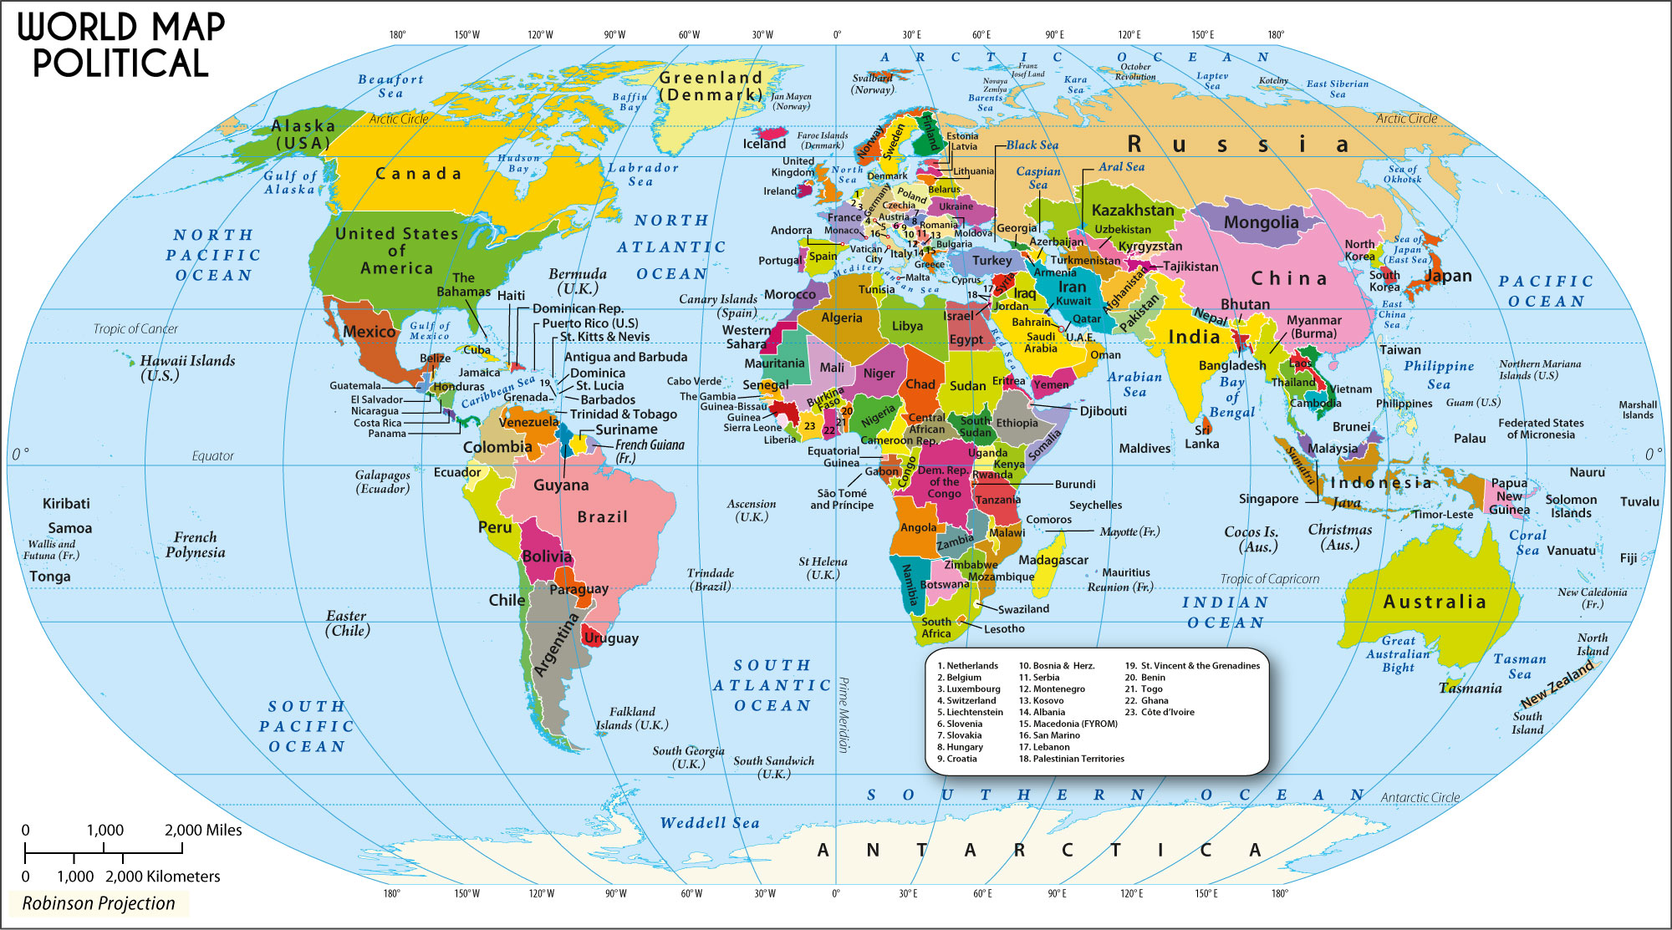
1. Dunia Sekarang
Apa masalah terbesar di dunia ?
- Kemiskinan Rohani dan Jasmani
- Keluarga Berantakan
Apakah kita hidup dalam kekacauan?
- Egoisme
- Kekerasan
- Konflik & Perang Regional
YA atau TIDAK
- Perubahan Iklim
Kita perlu tantangan untuk mengatasi kesulitan yang kita hadapi
- Krisis Keuangan
- Pandemi
Masalah paling serius di dunia ini
Kemiskinan Rohani dan Jasmani

Slide 11
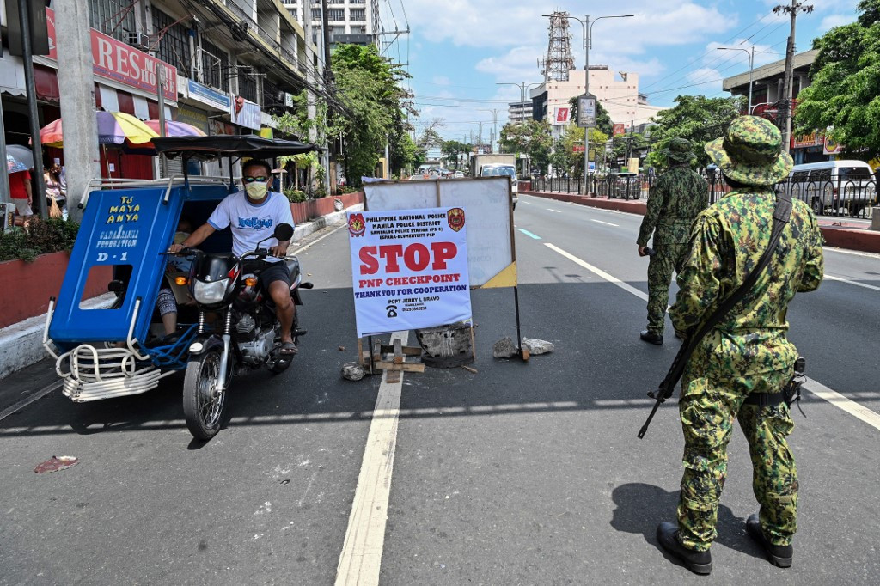
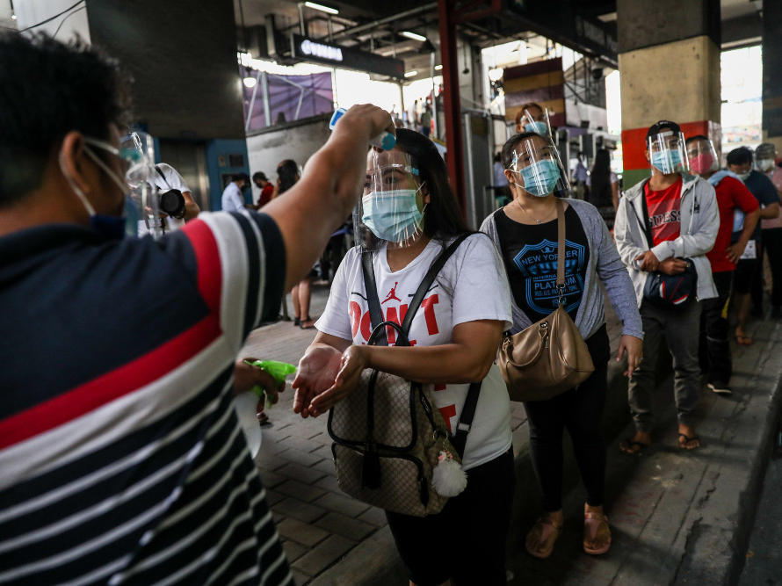
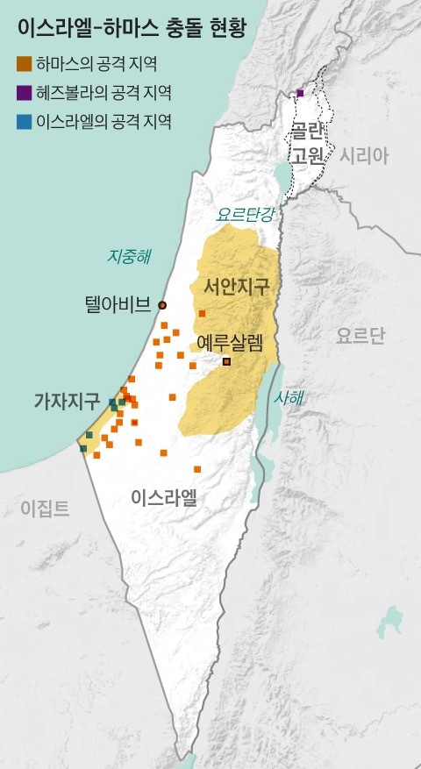
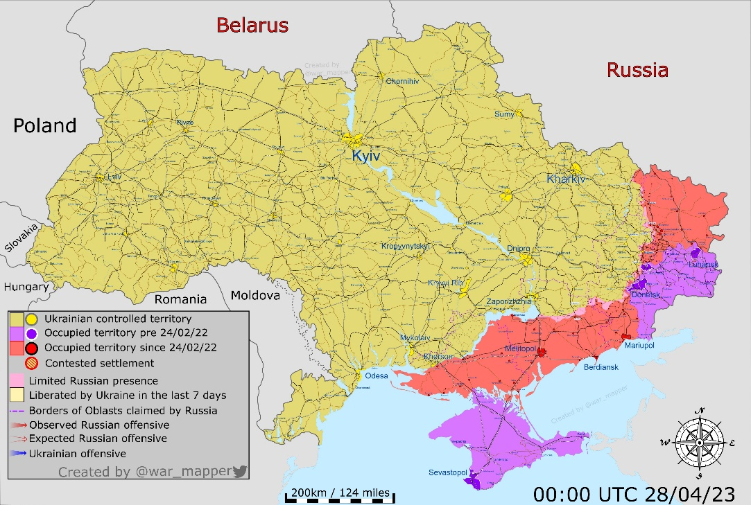
Pandemi – Covid 19
Lockdown & Check Point
Face Mask & Face Shield
Perang antara Ukraina dan Rusia
Krisis Timur Tengah

Slide 12
Apa yang berubah dan apa yang akan berubah setelah pandemi dan perang?
Dari Globalisasi ke Deglobalisasi
Statisme, Perubahan Politik, Aliansi Regional, Restrukturisasi Tatanan Internasional, Konflik Internasional, Memaksimalkan Kepentingan Nasional
Politik
Restrukturisasi Rantai Pasokan Global, Perlambatan Ekonomi Global, Inflasi, Maningkatnya Kerawanan Pangan, Meningkatnya Keminskinan, Maningkatnya Industri 4.0
Ekonomi
Masyarakat
Kekacauan Sosial karena ketimpangan Ekonomi, Platform Digital, Ekspansi Online, Isolasi Sosial, Proyek Kemanusiaan, Pembangunan dan Rekonstruksi Internasional, Perubahan Gaya Hidup
Masalah yang paling serius adalah meningkatnya kemiskinan rohani dan jasmani

Slide 13
Pelajaran apa yang bisa kita ambil dari situasi ini?
Apa penyebab virus hewan bisa menular ke manusia?
Mengapa perang terus menerus terjadi di dunia?
Mengapa bencana alam terjadi karena perubahan iklim yang cepat?
Ini adalah kesalahan manusia yang salah mengelola
Kejadian 1:26, 28 <Kemudian Allah berfirman: “Baiklah Kita menjadikan manusia menurut gambar dan rupa Kita, dan biarlah mereka berkuasa atas ikan-ikan di laut dan burung-burung di udara, atas ternak, atas seluruh bumi, dan atas semua makhluk yang bergerak di tanah.”
Allah memberkati mereka dan berfirman kepada mereka,” Beranak cuculah dan bertambah banyak; penuhilah bumi dan taklukkanlah. Berkuasalah atas ikan-ikan di laut dan burung-burung di udara dan atas segala makhluk hidup yang bergerak di bumi>
Perintah Tuhan
Taklukkan Bumi
Kuasai semua makhluk
Termasuk di dalamnya, manusia wajib melindungi seluruh ciptaan Tuhan

Slide 14
Taklukkan Bumi
Untuk mengembangkan tanah dengan baik sesuai dengan tujuan Tuhan
Kuasai semua Mahluk
Mengendalikan atau mengabaikan semua makhluk dengan baik di mata Tuhan
Manusia tidak menaati Tuhan
Berfokus pada mata manusia, bukan pada mata Tuhan
Manusia telah merusak alam dan hubungan dengan Tuhan
Apa hasilnya ?

Slide 15
2. Persiapan Era Baru
Roma 8:19-22 <Sebab dengan sangat rindu seluruh makhluk menantikan saat anak-anak Allah dinyatakan. Karena seluruh makhluk telah ditaklukkan kepada Kesia-siaan, bukan oleh kehendaknya sendiri, tetapi oleh kehendak Dia, yang telah menaklukkannya., tetapi dalam pengharapan, karena makhluk itu sendiri juga akan dimerdekakan dari perbudakan kebinasaan dan masuk ke dalam kemerdekaan kemuliaan anak-anak Allah. Sebab kita tahu, bahwa sampai sekarang segala makhluk sama-sama mengeluh dan sama-sama merasa sakit bersalin>
Tuhan memberi manusia wewenang dan tanggung jawab untuk menguasai dunia. Namun manusia tidak menunaikan tanggung jawabnya kepada Tuhan dan membuat seluruh ciptaan mengerang>
Mungkinkah makhluk yang mengerang itu sedang menantang manusia?
Bagaimana kita dapat mengatasi hal ini?

Slide 16
Bagaimana kita bisa mengetasi masalah-masalah serius ini?
Kita yang sedang mengalami perang dan pandemic harus bersiap menghadapi masa depan
New Normal or New Era ?
Perlu mengubah konsep kita tentang masa depan
New Era
Akankah kita dapat kembali ke kehidupan bebas yang pernah kita nikmati di masa depan?
Ataukah kita akan menghadapi era baru yang bukan new normal yang tidak kita prediksi sebelumnya?
Perlu mempersiapkan era baru

Slide 17
Persiapan Era Baru
Perlunya Transformasi Manusia
Masalahnya bukan pada lingkungannya, tapi pada manusianya
Roma 12:2 <Janganlah kamu menjadi serupa dengan dunia ini, tetapi berubahlah oleh pembaharuan budimu, sehingga kamu dapat membedakan manakah kehendak Allah: apa yang baik, yang berkenan kepada Allah dan yang sempurna>
Mengubah orang
Transformasi Pola Pikir
Gerakan Kanaan adalah merubah atau mentransformasi masyarakat dengan mentransformasi pola pikirnya.

Slide 18
3. Pemahaman Alkitab tentang Pertanian
Kejadian 1: 27-28 Maka Allah menciptakan manusia itu menurut gambarNya, menurut gambar Allah diciptakan-Nya dia; laki-laki dan Perempuan diciptakan-Nya mereka. Allah memberkati mereka, lalu Allah berfirman kepada mereka: “Beranakcuculah dan bertambah banyak; penuhilah bumi dan taklukkanlah itu, berkuasalah atas ikan-ikan di laut dan burung-burung di udara dan atas segala binatang yang merayap di bumi
Taklukkan Bumi
Berkuasa atas seluruh makhluk bumi
Kejadian 1 : 29-30 Berfirmanlah Allah; “Lihatlah, Aku memberikan kepadamu segala tumbuh-tumbuhan yang berbiji di seluruh bumi dan segala pohon-pohonan yang buahnya berbiji; itulah akan menjadi makananmu. Tetapi kepada segala binatang di bumi dan segala burung di udara dan segala yang merayap di bumi, yang bernyawa, Kuberikan segala tumbuh-tumbuhan hijau menjadi makannnya”. Dan jadilah demikian
Tuhan menyediakan makanan
Pria
Tumbuhan berbiji dan berbuah
Binatang, Burung dan Mahluk Lainnya
Tanaman Hijau

Slide 19
Makanan pertama yang Tuhan berikan kepada manusia adalah sayur-sayuranan buah-buahan, dan makanan yang Tuhan berikan kepada hewan dan burung adalah tumbuhan hijau
Sayur dan Buah / Tanaman Hijau
Tanah
Menaklukkan Bumi
(Kejadian 1 : 28)
Budidaya Tanah - Perairan
Makanan kedua yang Tuhan berikan kepada manusia adalah daging setelah Air Bah pada zaman Nuh
Kejadian 9:3 mengatakan, “Segala yang bergerak, yang hidup, akan menjadi makananmu. Aku telah memberikan semuanya itu kepadamu seperti juga tumbuh-tumbuhan hijau.
Segala sesuatu yang bergerak dan hidup
Tumbuhan Hijau
Budidaya Ternak & Budidaya Tanah
Tanah
Berkuasa atas seluruh makhluk (Kejadian 1 : 28)

Slide 20
Mengapa kita membutuhkan pertanian dalam hidup kita
Proses penciptaan manusia
Manusia
Tubuh (Daging)
Roh
Langkah 1
Langkah 2
Debu tanah
Tuhan
Makhluk hidup
Kejadian 2:7 Ketika itulah Tuhan Allah membentuk manusia itu dari debu tanah dan menghembuskan nafas hidup ke dalam hidungnya; demikianlah manusia itu menjadi makhluk yang hidup

Slide 21
Mengapa kita membutuhkan pertanian dalam hidup kita ?
Manusia
Tubuh Fisik (daging)
Roh
Makanan
Firman Tuhan
Kejadian 1:29 <Berfirmanlah Allah: “Lihatlah, Aku memberikan kepadamu segala tumbuh-tumbuhan yang berbiji di seluruh bumi dan segala pohon-pohonan yang buahnya berbiji; itulah akan menjadi makananmu”
Sayuran & Buah-buahan
Tanah

Slide 22
Mengapa kita membutuhkan pertanian dalam hidup kita ?
Manusia
Tubuh Fisik (Daging)
Roh
Makanan
Firman Tuhan
Sayur & Buah-buahan
Daging
Kejadian 9:3 mengatakan, ”Segala yang bergerak, yang hidup, akan menjadi makananmu. Aku telah memberikan semuanya itu kepadamu seperti juga tumbuh-tumbuhan hijau.”
Tumbuhan Hijau
Tanah

Slide 23
Tuhan menyediakan segala makanan bagi manusia dan itu cukup bagi manusia untuk hidup dan bertahan hidup di dunia ini
Mengapa banyak orang menderita kelaparan dan kemiskinan?
Hal ini disebabkan karena mereka tidak tahu bagaimana cara menundukkan bumi dan bagaimana cara menguasai seluruh makhluk yang hidup dan bergerak di bumi
Kelaparan dan Kemiskinan
Meningkatkan Kualitas Hidup
Pelatihan & Pendidikan oleh Christian Spirit
Mengolah Kehidupan
Pelajari cara mengolah tanah & cara memerintah semua makhluk
Gerakan Kanaan adalah untuk meningkatkan kualitas hidup rohani dan jasmani dengan mengolah kehidupan mereka dengan transformasi pola pikir

Slide 24
Alasan mengapa kita membutuhkan “Gerakan Kanaan” adalah untuk mengentaskan kemiskinan dan meningkatkan kualitas hidup di dunia ini.
Memberantas Kemiskinan
Rohani & Fisik
Kemiskinan Rohani & Jasmani
Pelatihan dengan Semangat Kepeloporan Pertanian.
Proyek Mata Pencaharian
Pengembangan Komunitas
Gerakan Kanaan
Budidaya Kehidupan
Kanaan mengajarkan bagaimana mengolah kehidupan untuk mencapai pertumbuhan berkelanjutan

Slide 25
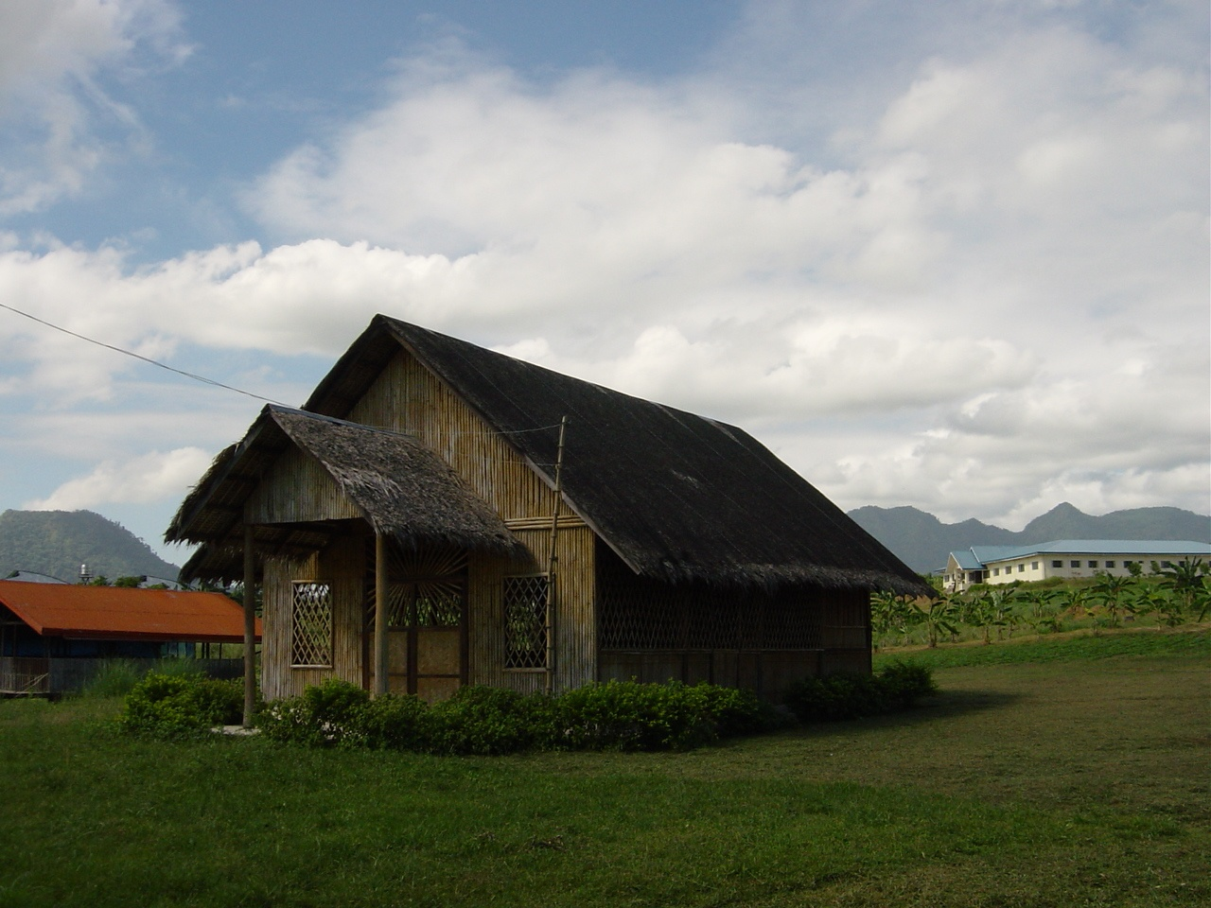
Terima Kasih
World Canaan Movement
Canaan Farmers Training Center Philippines
www.wcm.or.kr
kwansoo46@yahoo.com

